Slide 1
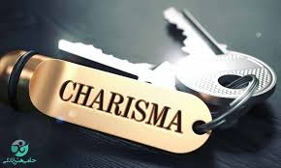
شخصیت کاریزما
چگونه شخصیت کاریزما داشته باشیم

Slide 2
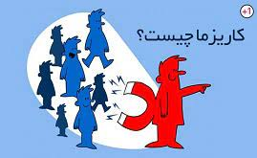
مقدمه
حتما در اطراف و زندگی به انسان‌هایی برخورد کرده‌اید که قدرت رهبری و جاذبه غیرعادی داشته باشند.
به گونه‌ای که هر فردی بدون اراده و چشم بسته تمایل دارد از وی اطاعت کرده و از طرفدارانش باشد.

Slide 3
مقدمه
گروهی از افراد به این مسائل دقت می‌کنند و سعی دارند تا متوجه شوند آن فرد در وجودش چه چیزی پنهان کرده است که همگان را
این طور شیفته خود می‌کند

Slide 4
گروهی دیگر از افراد دیگر نیز ترجیح می‌دهند زیرپرچم چنین آدمی بمانند تا اینکه سعی و تلاشی برای رسیدن به چنین شخصیتی
در خود داشته باشند.

Slide 5
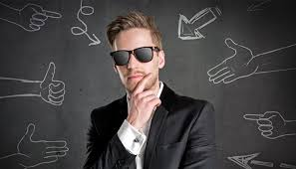
مقدمه
در همین راستا این مطلب قصد دارد تا شما را با مفهوم کاریزما و کاریزماتیک آشنا کند
پس از آن به سراغ معرفی همان افرادی که دیگران
ترجیح می‌دادند از آن‌ها پیروی کنند، رفته است
پس پیشنهاد می‌کنیم با ما همراه باشید و این افراد را بشناسید.

Slide 6
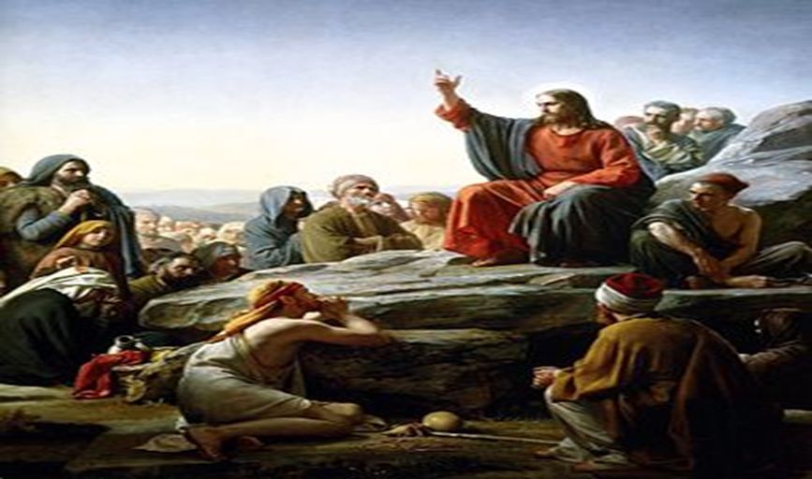
مقدمه
فَرَهْمَندی یا کاریزما (به یونانی: χάρισμα؛ تلفظ: «خاریسما») در لغت به معنی جذابیت غیرعادی و دارا بودن صفت‌های ویژه و
ممتاز و منحصربه‌فردی است که مورد پسند و ستایش تعداد
زیادی از دیگر انسان‌هاست.
جاذبه‌ای انفرادی (فردی) که اثری اجتماعی (جمعی) دارد.

Slide 7
مقدمه
از اواسط قرن بیستم و در ادبیات سیاسی و اجتماعی، واژه کاریزما به تعبیر غالبی در توصیف چهره‌های سیاسی برجسته بدل شد
چهره‌های مثبت یا منفی که جذابیت مقاومت‌ناپذیری برای توده‌ها داشته، توان اثرگذاری بی‌مانندی بر آن‌ها یافته بودند

Slide 8
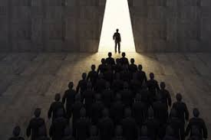
واژه کاریزماتیک نیز برای توصیف ابرانسانی بکار می‌رود که فراتر از اراده و اختیار مردم آنان را تحت تأثیر قرار می‌دهد و هیچ‌کس یارای مقاومت در برابر او، یا حق انتخاب و انتقاد ندارد

Slide 9
شاید اندیشه رسیدن به چنین شخصیتی نیز در شما ایجاد شود

Slide 10
شاید برایتان پیش آمده باشد در جلسه‌ای شاهد اضطراب بیش‌ازاندازه‌ی همکارتان برای معرفی ایده‌اش باشید
یا مجبور باشید خود را برای رویارویی با یکی از زیردستانتان که خلاق و بااستعداد است، اما عملکرد ضعیفی دارد آماده کنید

Slide 11
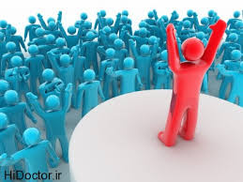
یا نظاره‌گر همکارتان باشید که پس از نرسیدن به نتیجه‌ی
دلخواه در جلسه‌ی معرفی محصول، باید به‌سراغ اعضای
تیمش برود که خسته و ناامید منتظر راهنمایی او هستند.

Slide 12
البته که نمی‌توان افراد را به شخص دیگری تبدیل کرد، اما می‌توان کاریزما را فراگرفت.
کاریزما خصلتی تماما ذاتی نیست، بلکه مهارتی آموختنی یا دست‌کم مجموعه‌ای از مهارت‌هاست که کاربردشان قدمتی طولانی دارد.

Slide 13
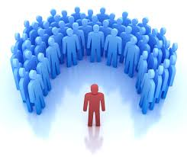
پژوهش‌ها نشان داده‌اند کسانی که «فنون رهبری کاریزماتیک»
را فرا گرفته‌اند، در نگاه دیگران اثرگذار‌تر و قابل‌اعتمادتر هستند
و بیشتر به‌عنوان رهبر پذیرفته می‌شوند.
در این مقاله به شما می‌گوییم چطور مدیران می‌توانند این فنون
را در خود پرورش دهند و تقویت کنند.

Slide 14
مانند ورزش‌کاری که برای برنده‌شدن به تمرین سخت و نقشه‌ی
مناسب نیاز دارد، رهبران هم برای کاریزماتیک‌شدن باید این فنون را فرا بگیرند،
سخت‌کوشانه آنها را تمرین کنند و روش مناسبی برای به‌کارگیری
آنها داشته باشند.

Slide 15
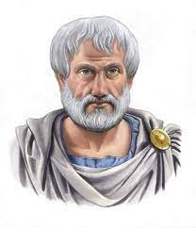
کاریزما از ارزش‌ها و احساسات ریشه می‌گیرد
به‌عقیده‌ی ارسطو تأثیر کاریزما ناشی از کیمیای اندیشه، خصلت‌های
انسانی و حس همدردی است.
به‌عبارتی‌دیگر، برای قانع‌کردن دیگران باید:
1-کلامی مستدل و قدرتمند داشته باشید
2- اعتبار شخصی و اخلاقی‌تان را نشان بدهید
3-سپس احساسات و اشتیاق پیروانتان را برانگیزید.

Slide 16
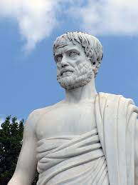
رهبری که به‌خوبی از عهده‌ی این سه بربیاید، می‌تواند
با دست‌گذاشتن روی امید‌ها و اعمال پیروانش برایشان
هدف مشخص ‌کند و به آنها برای انجام کارهای بزرگ
انگیزه بدهد.

Slide 17
نتایج پژوهش ها
بنابر نتایج برخی پژوهش‌های بزرگ، کاریزما می‌تواند سرمایه‌ای غیر‌قابل‌ارزش‌گذاری در حیطه‌ی کاری باشد.
سیاست‌مداران هم از اهمیت آن آگاه‌اند.
اما بسیاری از مدیران اعتقادی به کاریزما ندارند،
شاید به‌خاطر اینکه نمی‌دانند چطور آن را به‌کار بگیرند
یا فکر می‌کنند به‌کارگیری آن به‌آسانیِ سبک‌های رهبری دیگر نیست..

Slide 18
اما تردیدی نیست که رهبران برای جلب اعتماد پیروانشان،
مدیریت عملیات مختلف و تعیین استراتژی، به مهارت‌های
فنی گوناگونی نیاز دارند.
آنها همچنین امکان بهره‌برداری از توبیخ و تشویق را دارند.
اما تأثیرگذارترین رهبرها برای تحقق اهدافشان رهبری کاریزماتیک را در اولویت قرار می‌دهند

Slide 19
کاریزما چیست؟

Slide 20
کاریزما چیست؟
کاریزما، در اصطلاح به خصوصیت کسی گفته می‌شود که به شخصه و یا به عقیده دیگران، دارای قدرت رهبری فوق‌العاده است.
این اصطلاح اغلب در علوم سیاسی و جامعه‌شناسی به کار برده
می‌شود تا زیرمجموعه‌ای از رهبرانی را که با استفاده از نیروی
توانایی شخصی خود می‌توانند تأثیراتی عمیق و استثنایی در پیروان
خود داشته باشند، توصیف کنند.

Slide 21
در دانش اجتماعی و علم برقرای ارتباط معمولا تعریف کاریزما موضوعی چالش برانگیز است
اما در نهایت کاریزما حاصل برقراری ارتباط و مهارت های ارتباطی بین افراد به شکلی عالی و مطلوب است
و از آنجا که امکان یادگیری این مهارت ها امکان پذیر است پس افزایش کاریزما نیز امکان پذیر است.

Slide 22
کاریزماتیک شدن

Slide 23
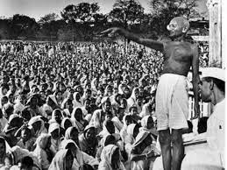
کاریزماتیک شدن
شخصیت کاریزماتیک، به کاراکتری گفته می‌شود که به
سبب داشتن برخی ویژگی‌ها الگوی سایرین محسوب
می‌شود و حتی می‌تواند برای آن‌ها الهام بخش هم باشد.

Slide 24
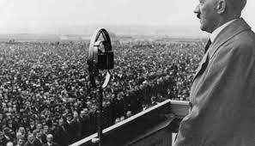
شخصیت‌های کاریزماتیک که در دنیا زیاد پیدا نمی‌شوند،
افرادی هستند که می‌توانند با قدرت خود جمعیت زیادی
را تحت تاثیر قرار دهند و آن‌ها را به سمت و سوی خود
جذب کنند.

Slide 25
کاریزماتیک شدن
کاریزماتیک شدن یعنی توجه ویژه داشتن به نحوه تعامل با دیگران
ویژگی هایی که باعث ایجاد کاریزما می شوند مثبت هستند و برای دیگران جذابند.
افراد کاریزماتیک از مهارت های خود استفاده می کنند تا دیگران را با خود همسو کنند، چه از نظر حرفه ای یا ایدئولوژیک یا اجتماعی.
به همین دلیل کاریزما ارتباط مستقیمی با مهارت ها یا رهبری دارد.
کاریزماتیک بودن از ویژگی های مهم یک رهبر موفق است.

Slide 26
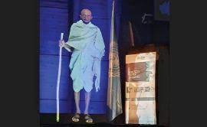
رفتار کاریزماتیک چگونه است؟

Slide 27
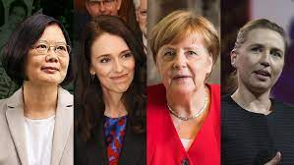
رفتار کاریزماتیک چگونه است؟
وقتی که برای اولین بار کسی را ملاقات می‌کنیم،
به طور غریزی بررسی می‌کنیم تا ببینیم که آیا او یک دوست
بالقوه است یا یک دشمن و اینکه آیا قدرت و قصد ابراز دوستی
یا دشمنی خود را دارد یا خیر.
.

Slide 28
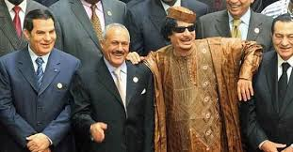
قصد و قدرت
قدرت و قصد، چیزهایی هستند که ما در دیگران ارزیابی می‌کنیم:
«آیا می‌تواند کوه‌ها را برای من جا به جا کند؟
آیا اصلاً برایش مهم هست که چنین کند؟»

